Slide 1
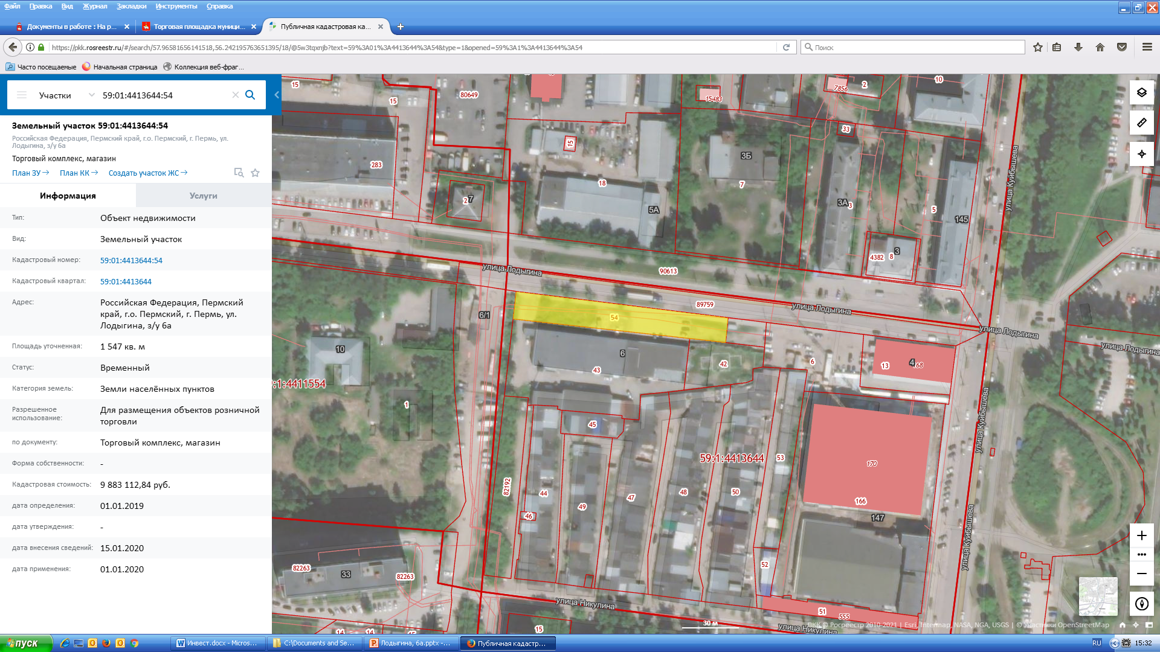
Земельный участок по адресу: г. Пермь, Свердловский район, ул. Лодыгина, 6а
Кадастровый номер участка – 59:01:4413644:54
Площадь земельного участка – 1 547 кв.м.
Форма собственности – государственная собственность не разграничена;
Площадка расположена в микрорайоне Крохалева Свердловского района;
Окружение площадки – земельный участок расположен в жилом районе с развитой инфраструктурой, в близости магазины «Магнит», «Семья», «Лион». В пешей доступности спортивный манеж «Пермь Великая».
Градостроительный регламент – зона обслуживания промышленности, торговли, складирования и мелкого проиводства (Ц-6);
Вид разрешенного использования – для строительства магазина (разрешенное использование земельного участка -торговый комплекс, магазин);
Хорошая транспортная доступность: расстояние до остановки общественного транспорта «АО ИНКАР» – 250м, трамваи №№ 5, 8, расстояние до остановки общественного транспорта «ул.Лодыгина» – 100м, автобусы №№ 50, 56, 57;
Технические условия подключения
Водоснабжение – возможность подключения имеется;
Водоотведение – возможность подключения имеется;

